Slide 1
T.C.
KASTAMONU ÜNİVERSİTESİ
TURİZM FAKÜLTESİ
GASTRONOMİ VE MUTFAK SANATLARI BÖLÜMÜ
İŞ SAĞLIĞI VE GÜVENLİĞİ

Slide 2
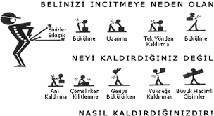
KALDIRMA VE TAŞIMA
Malzeme hareketleri 3 aşamada gerçekleştirilir:
        1- Kaldırma
        2- Taşıma
        3- İstifleme

Slide 3
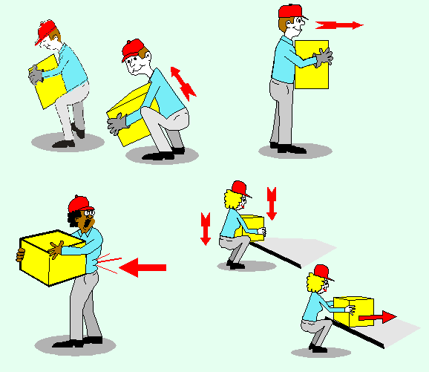
SIRT AĞRILARINDAN VE BELKEMİĞİ YARALANMALARINDAN KORUNMAK İÇİN BASİT KURALLAR

Slide 4

Gastronomi ve Mutfak Sanatlarında Sık Görülen Meslek Hastalıkları
Cilt Hastalıkları
Kas-İskelet Sistemi Hastalıkları
Deterjan ve sabunlara aşırı maruziyet sonucu egzama, lastik eldiven kullanımından kaynaklı akne.
Tekrarlayıcı hareketler, ağır yük kaldırma, kayma ve düşmelerden kaynaklanan üst kol, bel ve sırt rahatsızlıkları.
Solunum Yolu Hastalıkları
Psikolojik Rahatsızlıklar
Un, nişasta gibi küçük tanecikli tahılların solunumuyla mesleki astım.
Uzun çalışma saatleri, yoğun iş yükü, yüksek sıcaklık ve buhar, müşteri baskısından kaynaklanan stres ve tükenmişlik.
Pişirme dumanı ve toksik bileşiklere maruziyet sonucu kronik öksürük ve nefes darlığı.

Slide 5
Mutfak Ortamında Sıkça Görülen Kazalar ve Önlemleri
1
2
Kayma ve Düşmeler
Bıçakla Kesilmeler
Kaygan zeminler, dökülen malzemeler. Önlem: Kaydırmaz zemin kaplamaları, düzenli temizlik, uyarı tabelaları ve kaymaz iş ayakkabıları.
Eğitim eksikliği, dikkat dağınıklığı, KKD eksikliği. Önlem: "Bıçak Kullanma Talimatı", "body sistemi" eğitimi, çelik eldiven kullanımı.
3
4
Yanık Kazaları
Malzeme Düşmesi
Kontrolsüz sıcak malzeme taşıma, yanlış ekipman kullanımı. Önlem: Güvenli kullanım talimatları, taşıma arabaları, ısı iletmeyen eldivenler, soğuma sonrası sıvı değişimi.
Yanlış istifleme, gevşek bağlantılar. Önlem: Düzenli kontrol, ağır malzemeleri alt raflara yerleştirme, nizami istifleme.

Slide 6
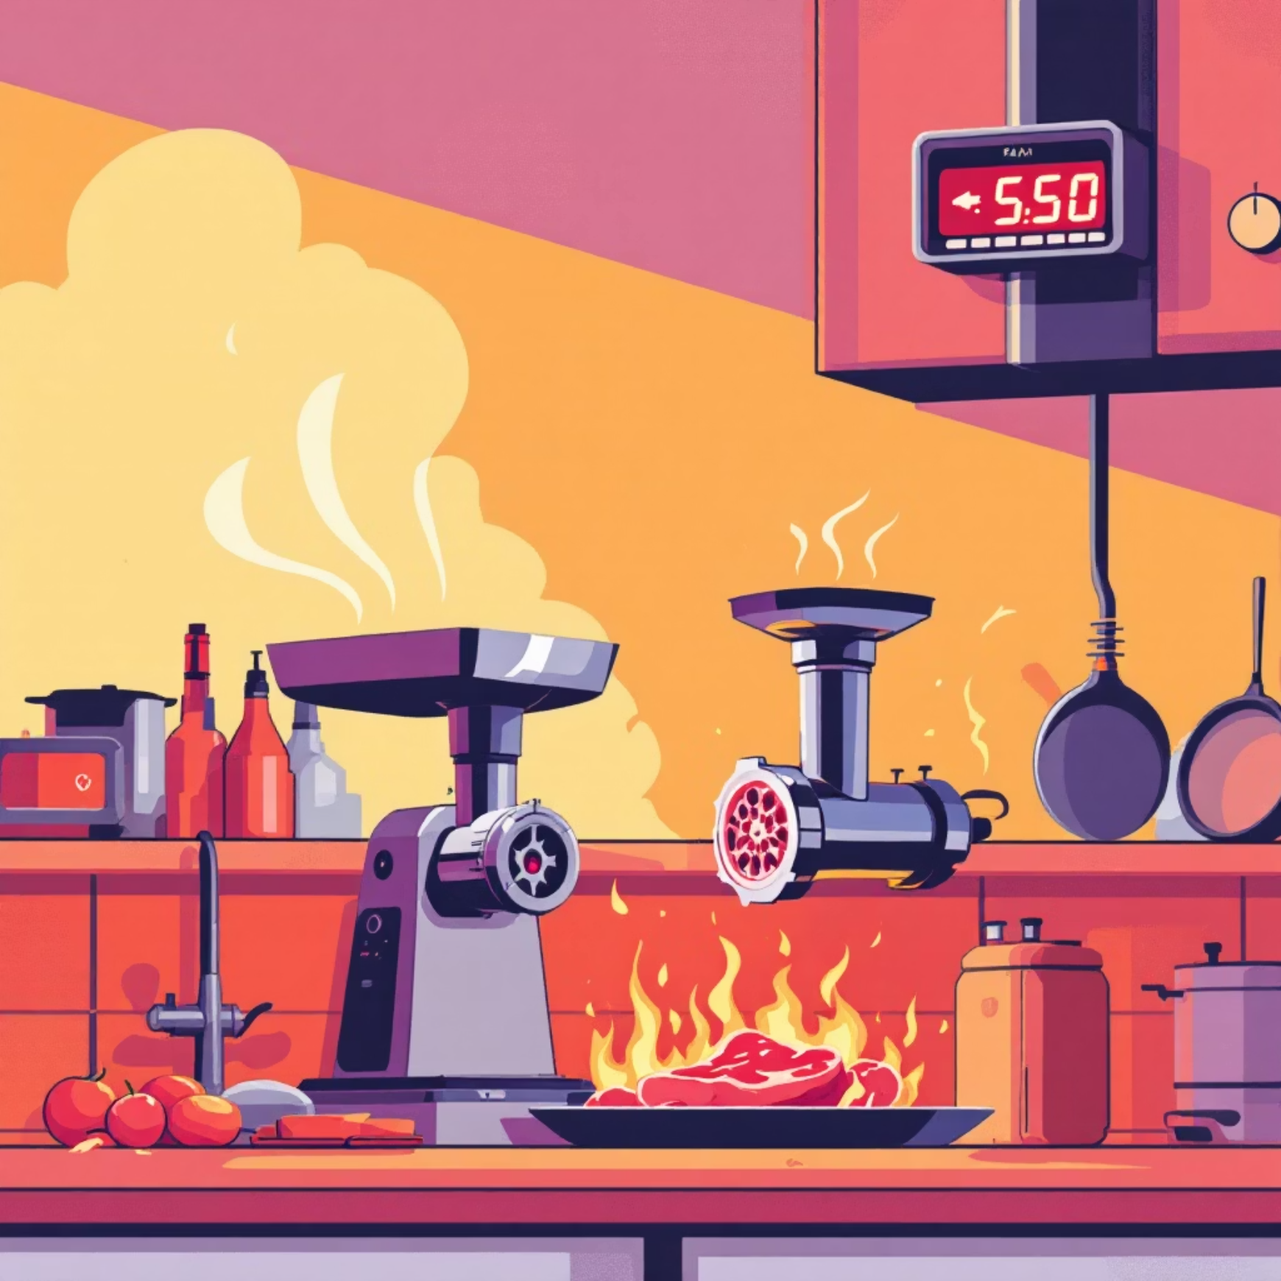
Mutfaklarda Yangın, Gaz Kaçağı ve Ekipman Güvenliği
Yangın Kazaları
Baca temizliğinin yetersizliği, ocakta unutulan yağ, elektrik tesisatı sorunları.
Önlem: Yangın eğitimleri, fritöz kullanımı, düzenli baca temizliği, yanıcı madde kontrolü.
Ekipman Güvenliği
Kıyma, hamur yoğurma, zırh makineleri
gibi aletlerde kesme ve sıkıştırma tehlikeleri.
Önlem: Koruyucu ve acil durum butonları (boyunluk, koruyucu kapak, emniyet switchli kapak).
Gaz Kaçakları
Ekipman yer değişimiyle hortum delinmesi,
bağlantı gevşemeleri.
Önlem: Gaz kaçağı dedektörleri, periyodik kontroller.

Slide 7

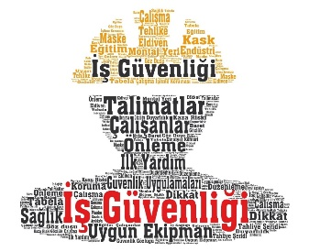
TEŞEKKÜRLER
ÖNLEMEK, ÖDEMEKTEN DAHA UCUZ VE KOLAYDIR
KAZASIZ SAĞLIKLI GÜNLER DİLERİM…

